Slide 1

2468764 - ADSI
Arca
Proyecto Formativo
CEET

Slide 2
Aprendices:
Bryan Gabriel Cardozo Benavides
Hernán Torres Rodríguez
Instructor: Paola Tatiana Tovar Rugeles
María Fernanda Tovar Moreno
Saraluz Castillo Méndez
Sofia Carolina Alandete Flórez

Slide 3
CONTENIDOS
4. Requisitos específicos
4.1 Requerimientos funcionales
4.2 Requerimientos no funcionales
5. Modelo de Casos de Uso 6. Normalización 7. Modelo Entidad Relación y Modelo Relacional 8. Diccionario de datos
1. Contextualización
1.1 Planteamiento y Problemática
1.2 Pregunta problema
1.3 Objetivo general
1.4 Objetivos específicos
1.5 Justificación
1.6 Delimitación y alcance
2. Recolección de información 3. Mapas de proceso BPMN
3.1 BPMN Situación actual
3.2 BPMN Propuesta

Slide 4
CONTENIDOS
9.Diagrama de Clases
10.Mockups
11. Diagrama de Gantt
12. Diagrama de Despliegue
13. Versionamiento

Slide 5
1. Contextualización

Slide 6

1. Contextualización
Paleta de colores
Logotipo
Creatividad, Visión y autenticidad
Protección, Sofisticación y Elegancia
Limpieza, juventud y pureza

Slide 7
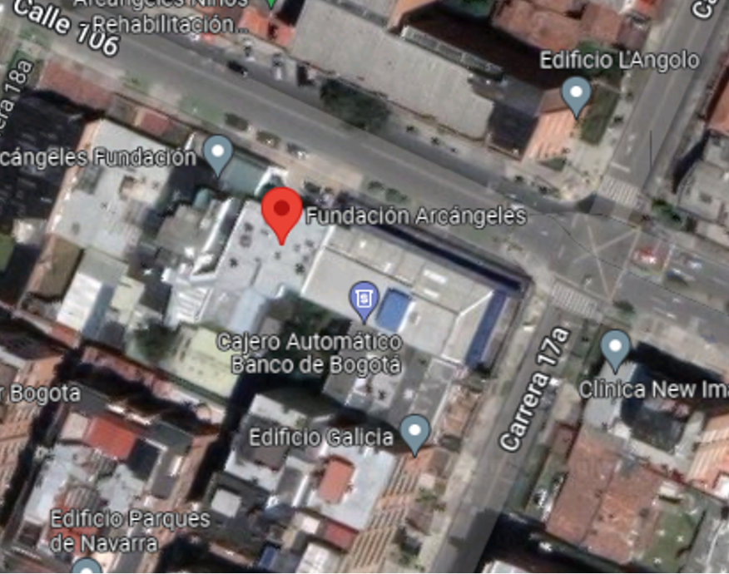
1. Contextualización
Planteamiento
La fundación Arcángeles está ubicada en ,Cl. 106 #17A-43 Bogotá, Cundinamarca. Cuenta con más de 500 trabajadores. Nació hace más de 13 años como una fundación que solo trabajaba en la rehabilitación integral de personas con discapacidad, pero cuando descubrió su misión en el mundo, decidió dirigir sus esfuerzos hacia la rehabilitación de la sociedad y trabajar por la inclusión social.

Slide 8
1. Contextualización
1.1 Problemática
Los servicios que presentan la fundación Arcángeles a sus pacientes llega a ser incómodo y poco funcional debido a la alta saturación de peticiones en sus oficinas.

Slide 9
1. Contextualización
1.2 Pregunta Problema
¿Cómo un aplicativo web podría minimizar los procesos tales como el agendamiento de citas y visualización del historial clínico, de la fundación Arcángeles?

Slide 10
1. Contextualización
1.3 Objetivo general
Desarrollar un aplicativo web que apoye la gestión médica de la fundación Arcángeles.

Slide 11
1. Contextualización
1.3 Objetivos específicos
1
2
3
Permitir a los usuarios gestionar sus citas médicas.
Permitir a los usuarios visualizar su diagnóstico médico.
Posibilitar la gestión de donaciones.

Slide 12
1. Contextualización
1.4 Justificación
Actualmente la fundación Arcángeles provee servicios como atención y gestión de citas médicas de sus pacientes, por medio de, sus instalaciones físicas. Por lo tanto, recibe diariamente una aglomeración dentro de sus oficinas. Por esta razón, se genera la necesidad de un SI que pueda establecer un contacto sencillo e intuitivo entre la fundación y los pacientes, de tal forma que pueda efectuar una optimización de dichos servicios con la finalidad de implementar una mejor organización de la misma.

Slide 13
1. Contextualización
Delimitación
Alcance
Crear un SI para la gestión de citas médicas de la fundación Arcángeles con base a la necesidad de los pacientes y el soporte de cinco equipos de computo y personal especializado mediante un lapso de tiempo de quince meses.
Crear un SI capaz de agendar, cancelar y reprogramar citas médicas como a su vez admitir la visualización del historial clínico de un paciente con base al lenguaje de estructuración (HTML) y diseño (CSS), incluyendo lenguajes de programación determinados para la interactividad y conexión a la BD dentro de la interfaz.

Slide 14
2. Recolección de información

Slide 15
2. Recolección de información
Técnica y metodología seleccionadas
Entrevista
Metodología embudo

Slide 16

2. Recolección de información
Roles
Paciente
Secretaria
Terapeuta

Slide 17
2. Recolección de información
Preguntas
¿Cada cuánto asiste a una cita médica en la fundación?
¿De qué manera consulta su historia clínica?
¿Hace cuánto tiempo pertenece a la institución Arcángeles?
En caso de existir un sistema de información que brinde la gestión médica de la fundación, ¿Qué le parecería?
¿Qué tan satisfecho está con el servicio al cliente?
Extremadamente satisfecho.
Paciente

Slide 18
2. Recolección de información
Preguntas
Muy satisfecho.
Moderadamente satisfecho.
Poco satisfecho.
Insatisfecho.
Paciente

Slide 19
3. Mapas de proceso BPMN

Slide 20
3. Mapas de proceso BPMN
3. Mapas de proceso BPMN
En estos BPMN, se visualiza el paso a paso que debe realizar un paciente para gestionar una cita médica, cabe destacar que tiene los siguientes roles paciente, secretaria y terapeuta los cuales debe seguir un proceso determinado para alcanzar dicho objetivo.

Slide 21
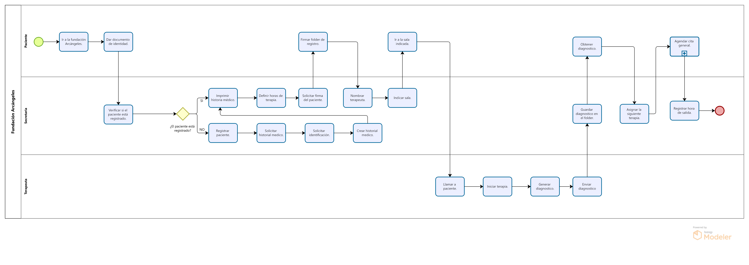
3. Mapas de proceso BPMN
3.1 BPMN Situación actual
Diagrama realizado en Bizagi, enlace: https://drive.google.com/file/d/1TFXvvo_kYjqHIeWC1AqvfSsBi6mFenDY/view?usp=sharing

Slide 22
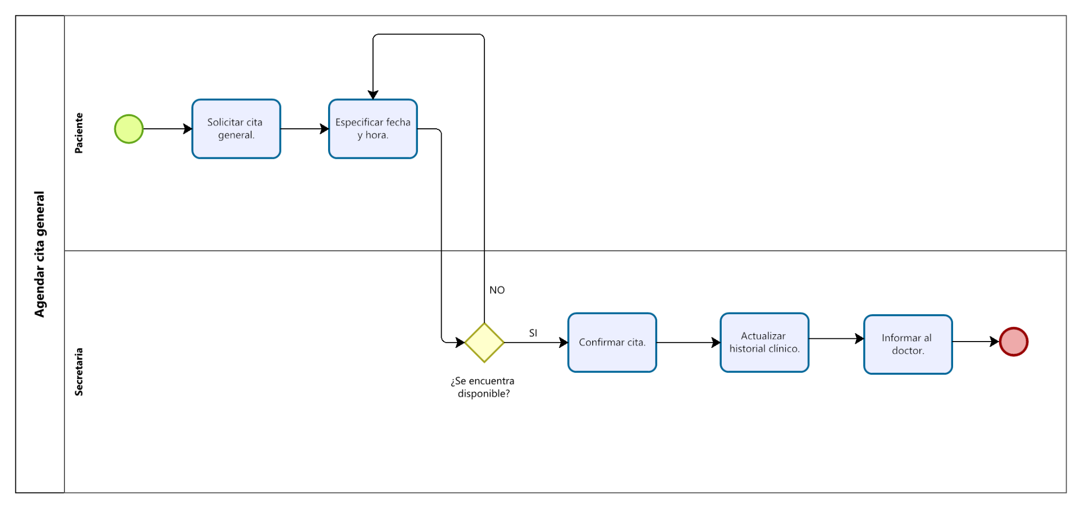
3. Mapas de proceso BPMN
3.1 BPMN Situación actual
Subproceso: Agendar cita general
Diagrama realizado en Bizagi, enlace: https://drive.google.com/file/d/1HCGC42z-lvJNlm-ferfX6N-qptnGMug-/view?usp=sharing

Slide 23
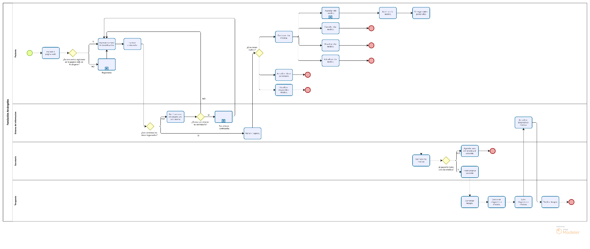
3. Mapas de proceso BPMN
3.2 BPMN Propuesta
Diagrama realizado en Bizagi, enlace: https://drive.google.com/file/d/1RZTqjxn4K7JNjpPremdDFxfxjtQxdfok/view?usp=sharing

Slide 24
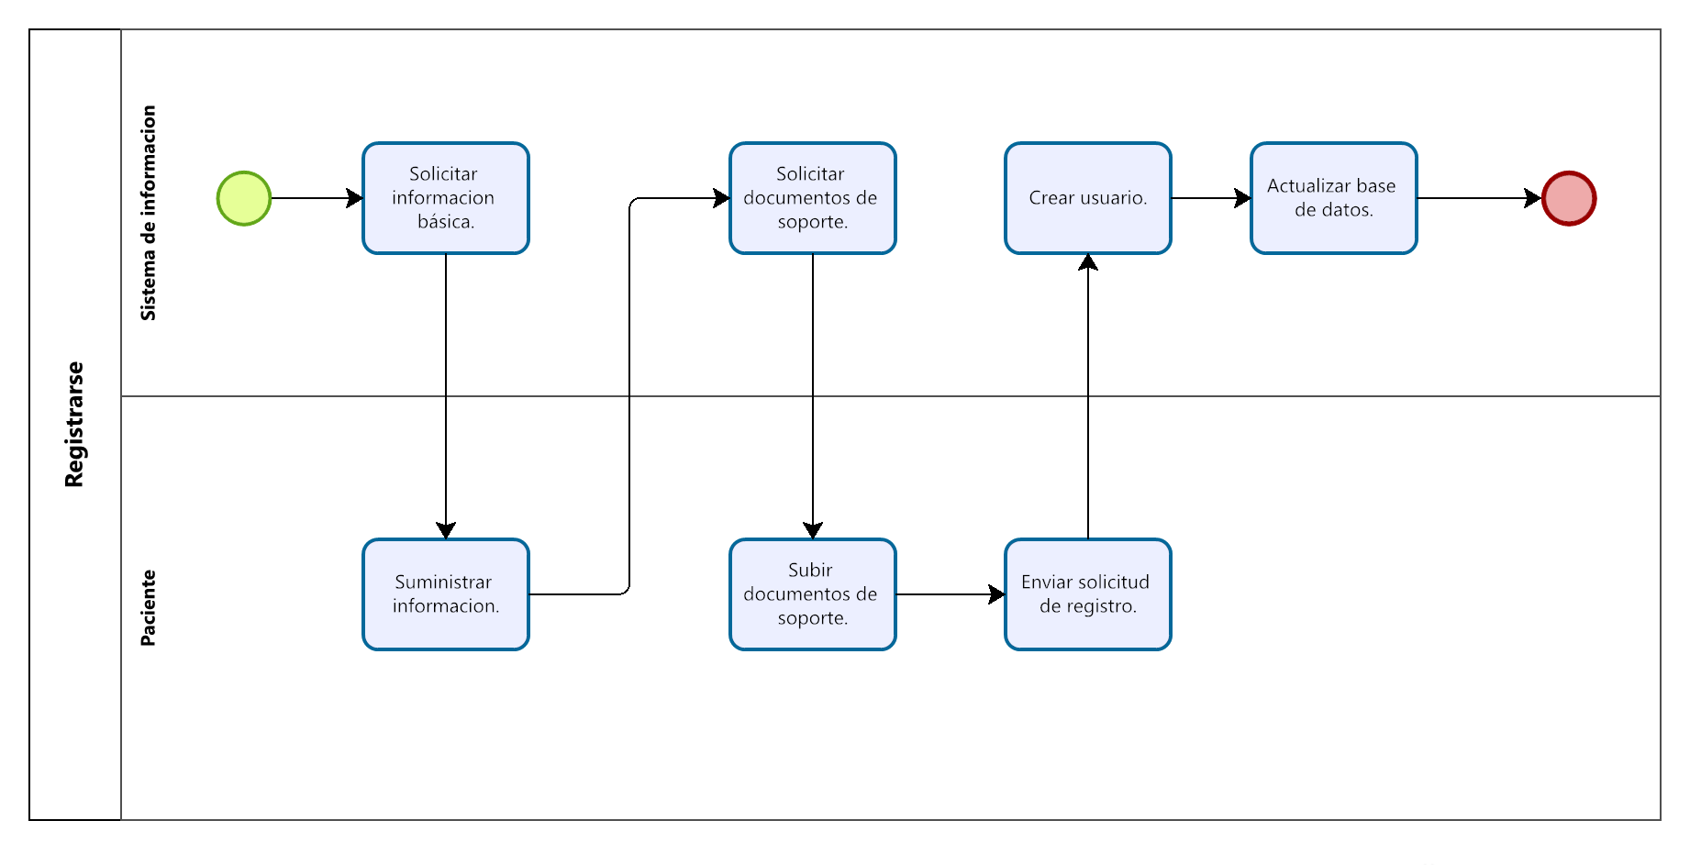
3. Mapas de proceso BPMN
3.2 BPMN Propuesta
Subproceso: Registrarse
Diagrama realizado en Bizagi, enlace: https://drive.google.com/file/d/1ie1hxzO1RIdEYp7seL2WB0G45LCQ_7z4/view

Slide 25
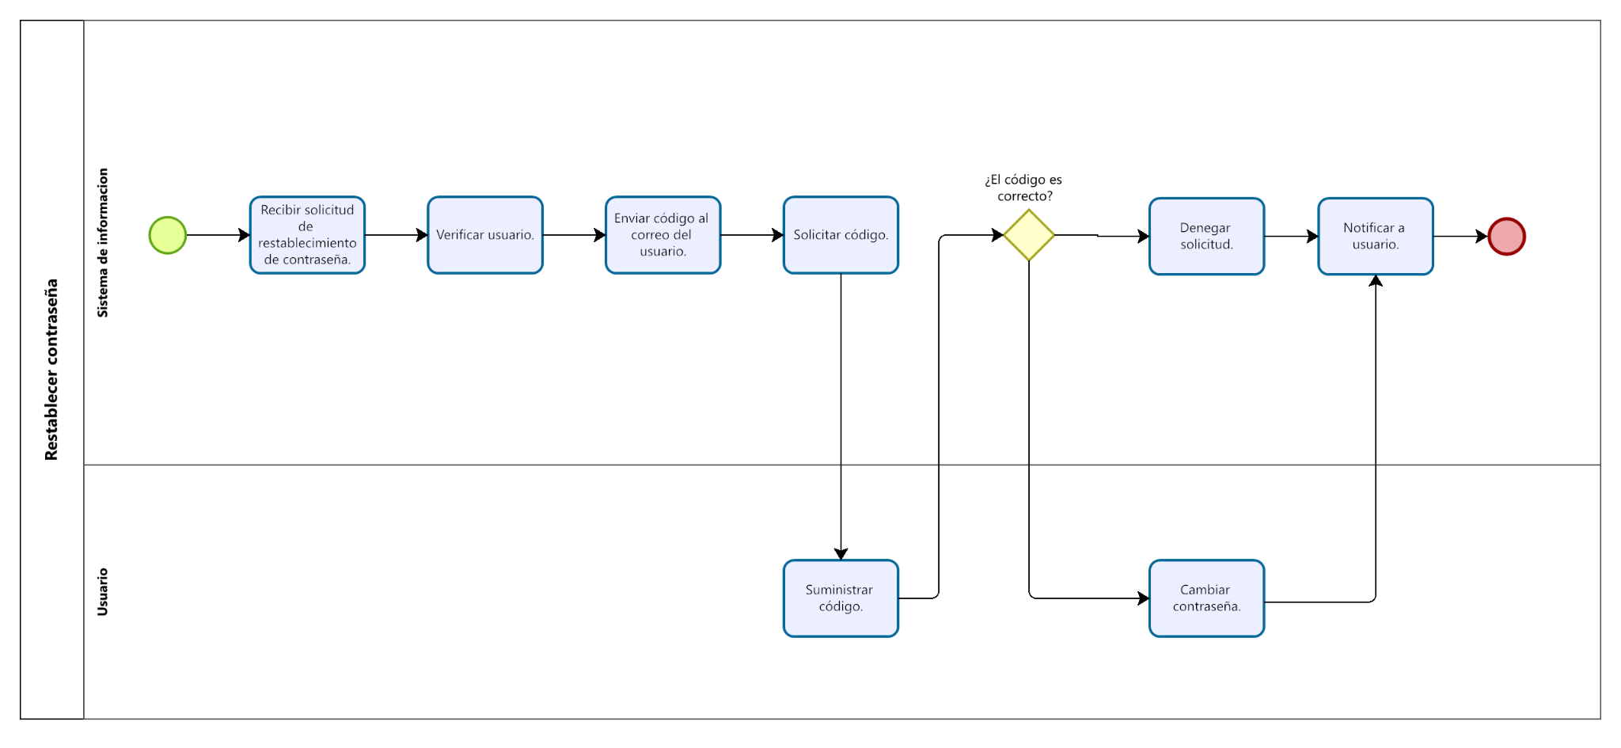
3. Mapas de proceso BPMN
3.2 BPMN Propuesta
Subproceso: Restablecer contraseña
Diagrama realizado en Bizagi, enlace:
https://drive.google.com/file/d/1kQqvPDpSpJYwwaDfghWOgnLjZrf7kJN0/view?usp=sharing

Slide 26
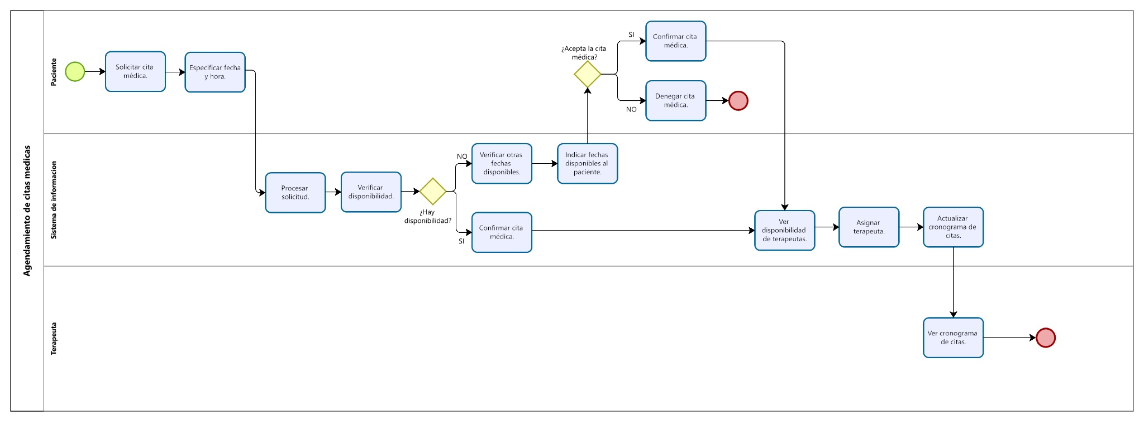
3. Mapas de proceso BPMN
3.2 BPMN Propuesta
Subproceso: Agendamiento de citas médicas
Diagrama realizado en Bizagi, enlace:
https://drive.google.com/file/d/1artl4mI_G2qP57urMeXBm2mAiD99uxP7/view?usp=sharing

Slide 27
4. Requisitos específicos

Slide 28
4. Requisitos específicos
4.1 Requerimientos funcionales
Identificación del requerimiento: | RF01
Nombre del requerimiento: | Visualizar módulo de ayuda
Características: | Una persona o un usuario posee acceso al módulo de ayuda donde puede conocer de qué trata la página o adquirir instrucciones del cómo navegar por la misma
Descripción del requerimiento: | El sistema remite a la persona o al usuario a una página determinada donde se encuentran las preguntas frecuentes, la sección de información de la empresa o la sección de guía para navegar en la página
Requerimientos no funcionales: | RNF01 RNF02 RNF04 RNF06 RNF10 RNF11
Prioridad de requerimiento: | Alta

Slide 29
4. Requisitos específicos
4.1 Requerimientos funcionales
Identificación del requerimiento: | RF02
Nombre del requerimiento: | Registrar usuario
Características: | Las personas deben suministrar la información pertinente para crear una cuenta
Descripción del requerimiento: | El sistema provee un formulario de registro con campos de información obligatorios donde una persona que ingrese por primera vez debe diligenciarlo
Requerimientos no funcionales: | RNF01 RNF02 RNF03 RNF04 RNF07
Prioridad de requerimiento: | Alta

Slide 30
4. Requisitos específicos
4.1 Requerimientos funcionales
Identificación del requerimiento: | RF03
Nombre del requerimiento: | Logear Usuario
Características: | El usuario debe identificarse para tener acceso al sistema
Descripción del requerimiento: | El sistema provee un formulario de inicio de sesión con campos obligatorios donde una persona debe diligenciar su usuario y contraseña.
Requerimientos no funcionales: | RNF01 RNF02 RNF03 RNF04 RNF05 RNF07
Prioridad de requerimiento: | Alta

Slide 31
4. Requisitos específicos
4.1 Requerimientos no funcionales
Identificación del requerimiento: | RNF01
Nombre del requerimiento: | Interfaz del sistema
Características: | El sistema presenta una interfaz de usuario dinámica y sencilla
Descripción del requerimiento: | El sistema debe tener una interfaz sencilla y fácil de comprender por los usuarios o visitantes de la página
Prioridad de requerimiento: | Alta

Slide 32
4. Requisitos específicos
4.1 Requerimientos no funcionales
Identificación del requerimiento: | RNF02
Nombre del requerimiento: | Disponibilidad
Características: | Los usuarios tienen acceso al sistema las veinticuatro (24) horas del día
Descripción del requerimiento: | El sistema está diseñado para estar en línea, dado que, el usuario puede tener una necesidad en cualquier instante
Prioridad de requerimiento: | Alta

Slide 33
4. Requisitos específicos
4.1 Requerimientos no funcionales
Identificación del requerimiento: | RNF03
Nombre del requerimiento: | Soporte
Características: | El sistema retiene los datos suministrados por parte de los usuarios en una BD
Descripción del requerimiento: | El sistema almacena la información del usuario que ha sido suministrada mediante el formulario de registro, el agendamiento de citas y las acciones ejecutadas dentro del software
Prioridad de requerimiento: | Alta

Slide 34
5. Modelo de Casos de Uso

Slide 35
5. Modelo de Casos de Uso
5. Modelo de Casos de Uso
La fundación Arcángeles, requiere de un sistema de información que le permita a sus pacientes gestionar sus citas médicas como a su vez visualizar sus diagnósticos médicos subidos por un terapeuta. Cabe destacar, el paciente de dicha fundación deberá identificarse o registrarse para tener acceso a los servicios con relación al agendamiento de citas o visualización de informes médicos. También, el sistema proveerá un módulo de ayuda para el paciente o persona que lo necesite con el objetivo de orientarlo con relación al funcionamiento de la página. Por otro lado, en el caso de que se presente algún inconveniente o asunto en específico, se puede presentar una PQRSF.

Slide 36
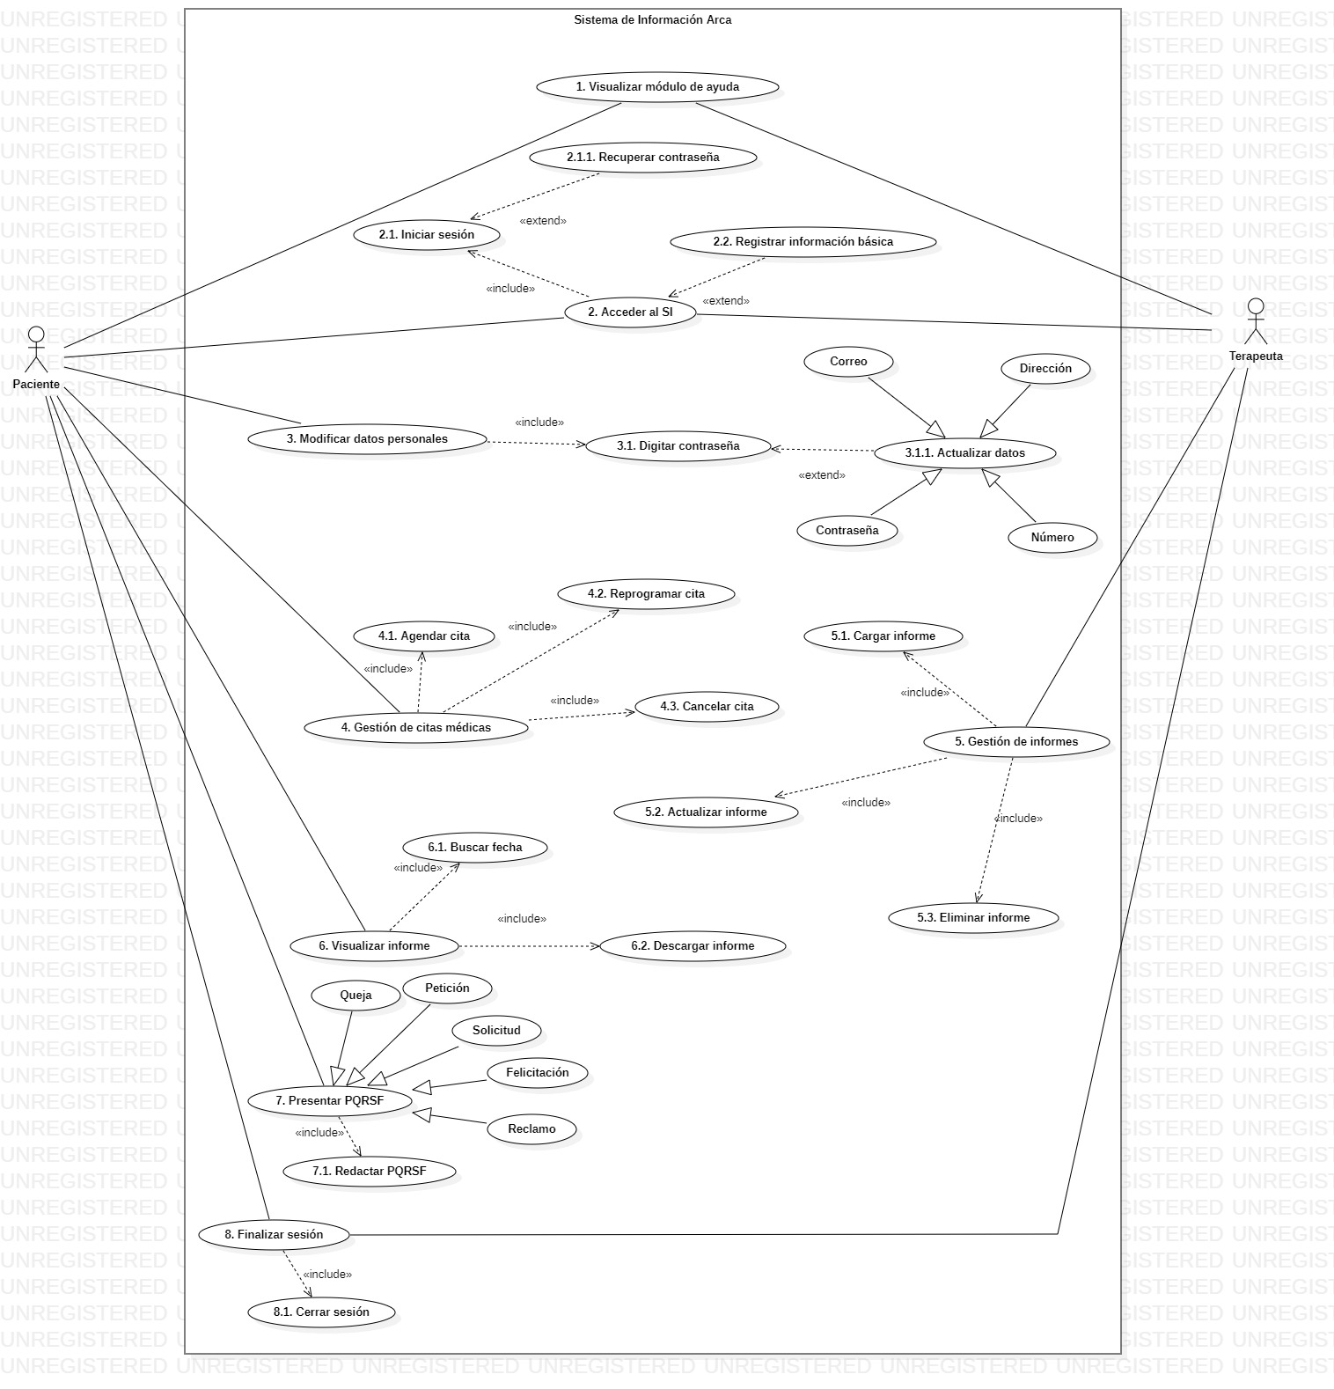
5. Modelo de Casos de Uso
Gestión de citas médicas
Diagrama realizado en StarUML, enlace: https://drive.google.com/file/d/1X1F_KJe2EXv9q_o47oWgIf-nMzQ14eZT/view

Slide 37
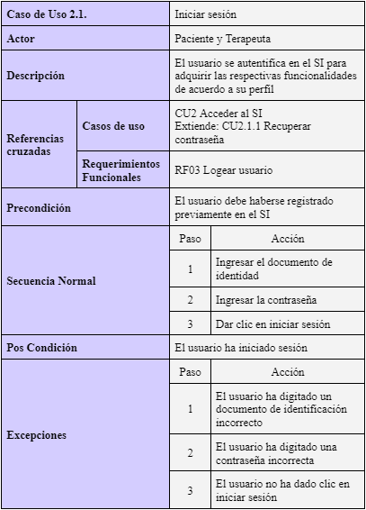
5. Modelo de Casos de Uso
Formato de Caso de uso Extendido
Enlace:
https://acortar.link/NiRWEI

Slide 38
6. Normalización

Slide 39
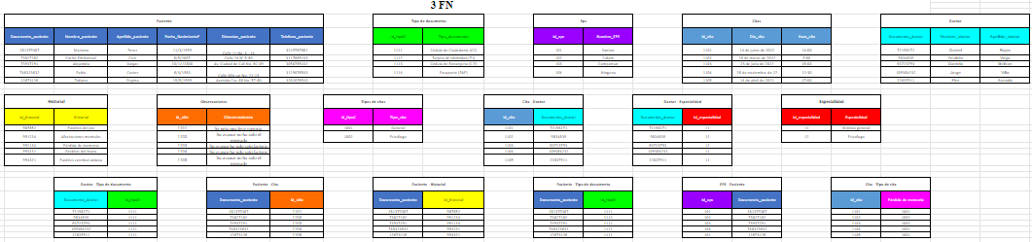
6. Normalización
Para una mejor visualización, dar clic en el siguiente enlace: https://docs.google.com/spreadsheets/d/e/2PACX-1vRbAjuB-2FbmJ5vC82UrY2iRqNvm5NqcFCHrxrsY-7qv5MZlvdGOJkarAyc5_mNPw/pubhtml

Slide 40
7. Modelo Entidad Relación y Modelo Relacional

Slide 41
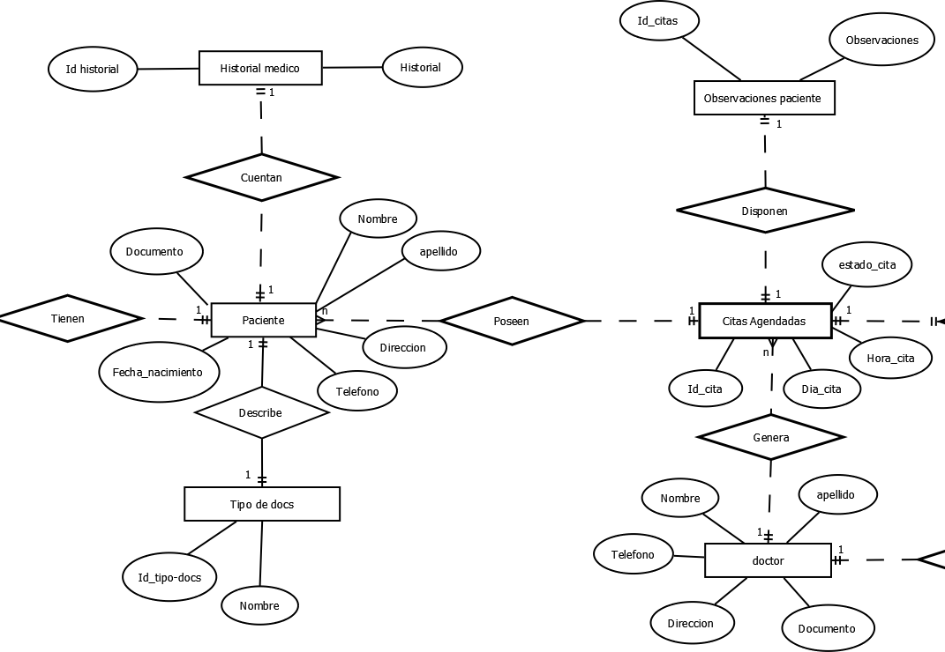
7. Modelo Entidad Relación y Modelo Relacional
Entidad relación
Modelo relacional realizado en Dia, enlace:
https://drive.google.com/file/d/1BDf5UUTAEbECgm2L0KtAqmQgOEgva7kS/view

Slide 42
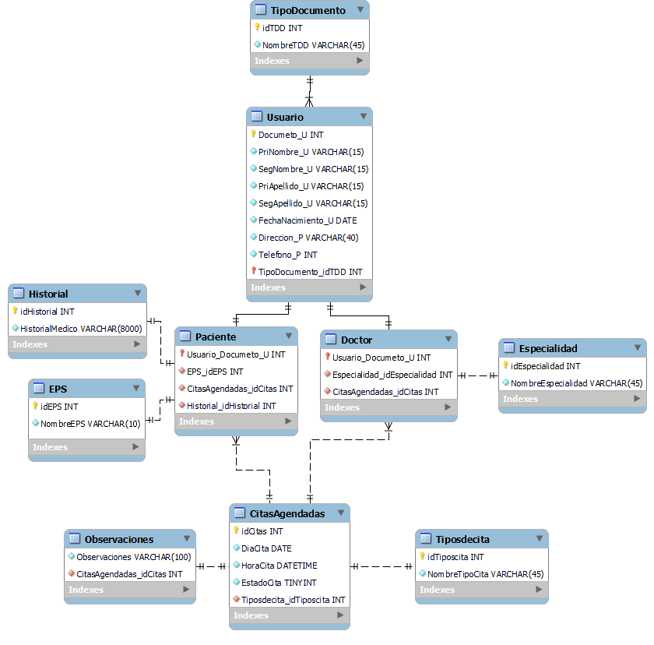
7. Modelo Entidad Relación y Modelo Relacional
Modelo Relacional
Modelo relacional realizado en Workbench, enlace: https://drive.google.com/file/d/1_IFnJh_BLUt1VM-2j8UURuN1j5-vLYna/view

Slide 43
8. Diccionario de Datos

Slide 44
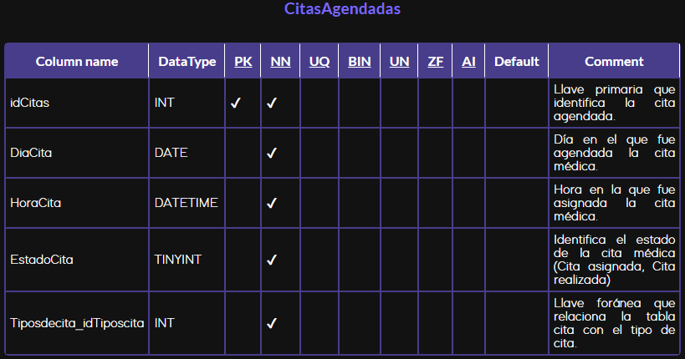
8. Diccionario de Datos
Diccionario de datos realizado en Workbench, enlace: https://hernanto.github.io/Proyecto-Arc-ngeles/Version%204/Modelo%20relacional/Diccionario/Fundacion.html

Slide 45
9. Diagrama de Clases

Slide 46
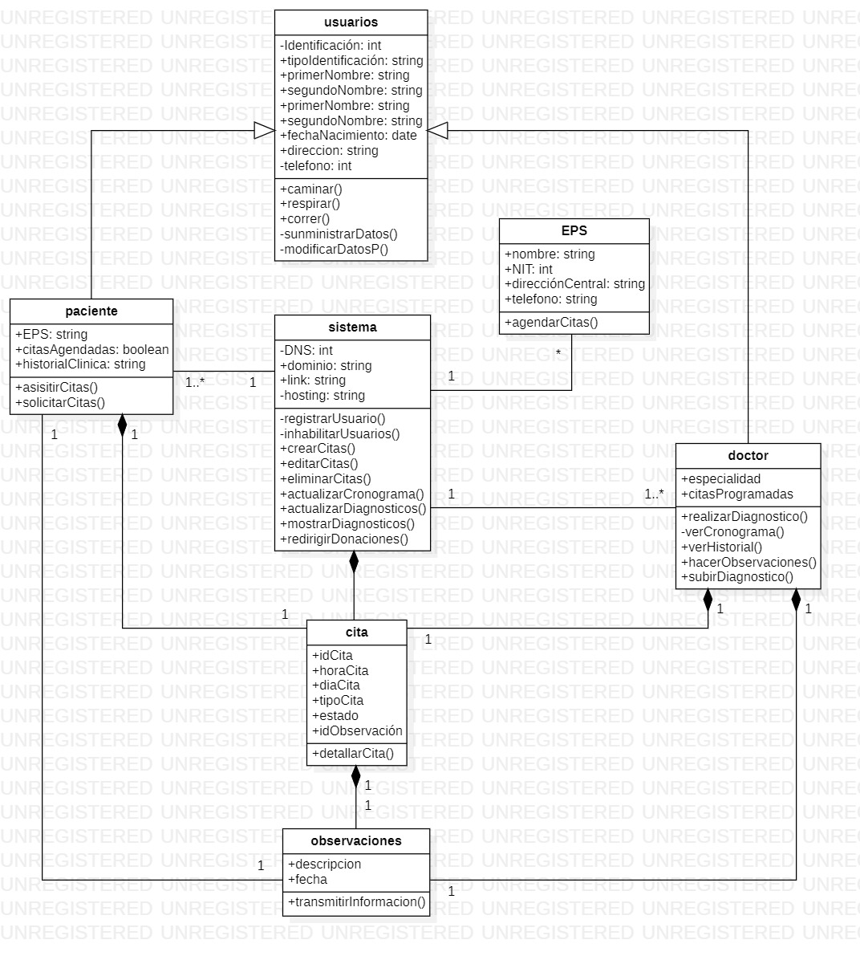
9. Diagrama de clases
Diagrama de Clases
Diagrama de clases en StarUml, enlace: https://drive.google.com/file/d/1BBj3-hTqrrU7KjmiU6vQ9NDxZCO4sHfA/view

Slide 47
10. Mockups

Slide 48
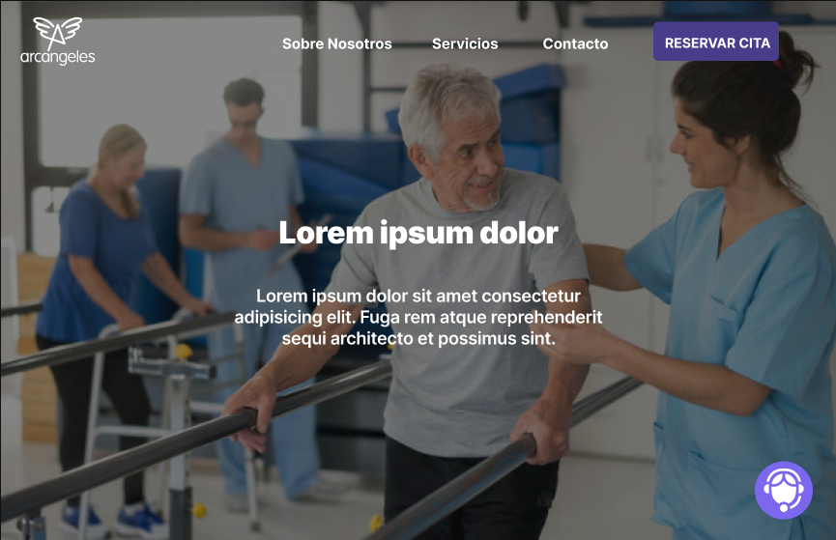
10. Mockup
Mockup
Mockup realizado en Figma https://www.figma.com/community/file/1090558545723111683/FUNDACION-ARCANGELES

Slide 49
11. Diagrama de GANTT

Slide 50
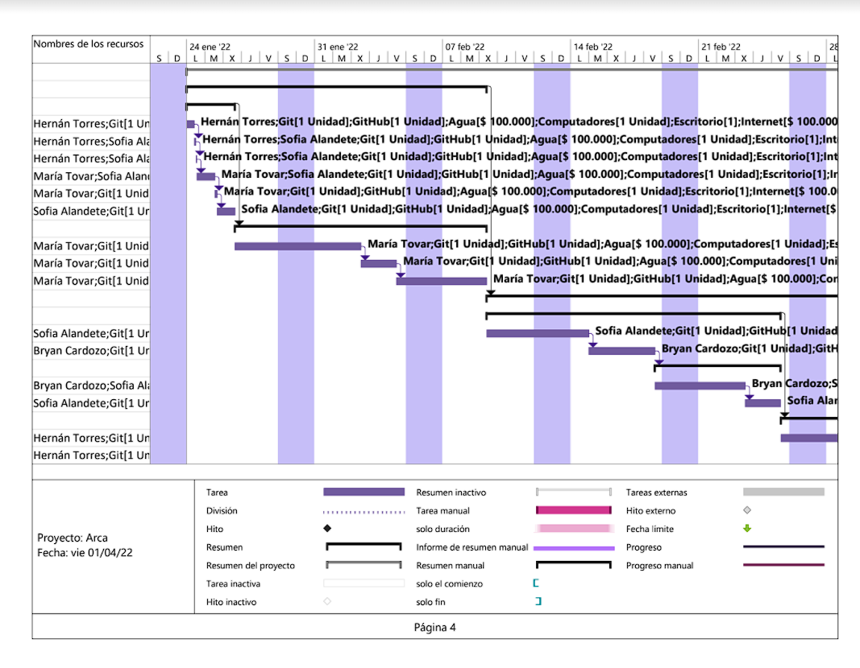
11. Diagrama de Gantt
Diagrama de Gantt
Diagrama de Gantt realizado en Project, enlace:
https://drive.google.com/file/d/1Uy8A78pk8rCQHMxhVdl1doFJGOKHL2kj/view?usp=drive_open

Slide 51
12. Diagrama de Despliegue

Slide 52
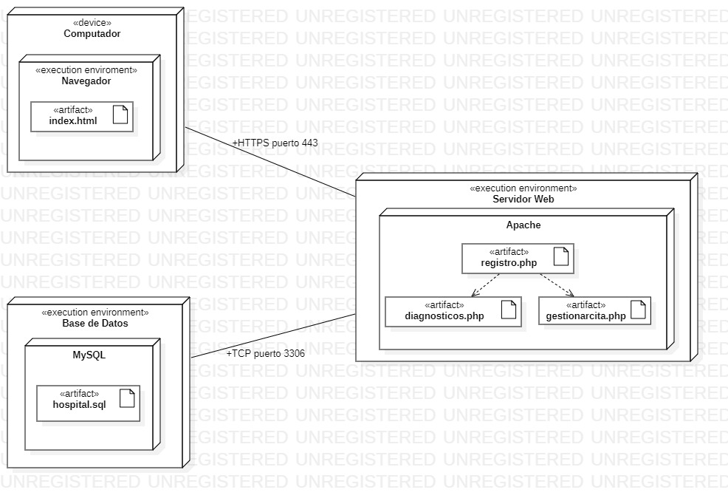
12. Diagrama de Despliegue
Diagrama de Despliegue
Diagrama de Despliegue realizado en StarUML, enlace: https://drive.google.com/file/d/1UhP5BzZUhxYjlDpGXVrP09G7MVvublnG/view

Slide 53
13. Versionamiento

Slide 54
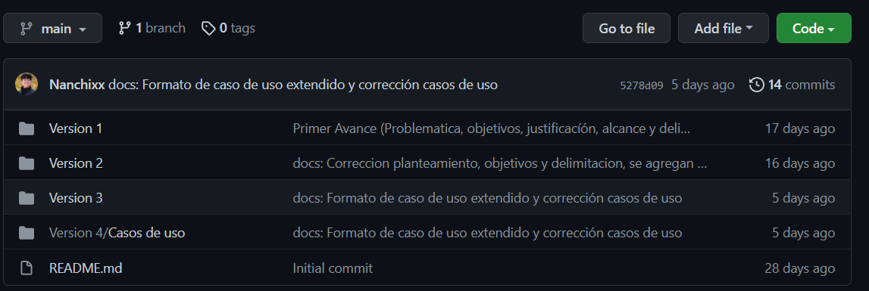
13. Versionamiento
Versionamiento
Repositorio del Proyecto https://github.com/HernanTo/Proyecto-Arc-ngeles.git

Slide 55
Gracias
Proyecto Arca

